Slide 1
Úvod do studia literatury a literární vědy
doc. PhDr. Ondřej Sládek, Ph.D.
podzim 2018

Slide 2
Základní údaje o kurzu:
Uvedení do problematiky studia literatury
Uvedení do dějin a základních problémů literární vědy
Studium literatury
Literární věda?
Je možná věda o literatuře?
Jak studovat literaturu?
Co je předmětem studia? Co je literatura?

Slide 3
Předmět studia: literatura (?)
Seznam
Pět kilogramů cukru,
1l mléka,
10 rohlíků,
tři balíčky čokolády
a dva balíčky kávy,
- něco k snídani,
co máš rád.
Podzim
Shrabovat listí v parcích, jaká klidná práce.
přecházet sem a tam a pomalu se vracet,
jako se vrací čas, jako se vrací dálka,
nostalgická jak známky na obálkách.
Našel jsem dopis, jenom tužkou psaný,
Smazaný deštěm, zpola roztrhaný.
Ó dobo dopisů, kde jsi, kde jsi?
jak Rilke psal jsem dlouhé dopisy;
teď mlčím, sbohem, přišel listopad.
Ryšaví koně vyjíždějí z vrat.

Slide 4
Literatura?
písemnictví
(písemně zaznamenané projevy)
texty (l. textum = tkanina)
věty
Slova == slovesné umění
literatura z lat. littera = písmeno
/…/
Ó moře, moře, život pospíchá,
ó moře, čím je ti mé hoře.
Z tichosti vzejít, přejít do ticha,
ó moře, moře, život pospíchá,
jako tvé vlny, jako roste tráva,
i když se skončí nikdy nepřestává,
hvězdy jsou větší než tvůj svit,
pták vzlétá, člověk by chtěl žít
a hyne rychle jako jitřní zoře,
ó moře, čím je mi tvé hoře!

Slide 5
Literatura:
Slovesné umění = jedno z mnoha umění
Umění jako estetické osvojení světa a života
Texty/slova + estetická funkce (zvl. způsob zpracování, výběr materiálu, estetické vyjádření a prožití atd.)
Vědecké poznání a umělecké pochopení

Slide 6
Literární komunikace
ČTENÁŘ
AUTOR
TEXT // DÍLO
------------------------------
MATERIÁL = JAZYK
OBSAH + FORMA
-----------------
STRUKTURA

Slide 7
Kurz: Úvod do studia literatury a literární vědy
Studium:
Studijní materiály
Povinná literatura
Konzultační hodiny
Požadavky k ukončení:
Docházka (absence, omluvy)
Povinná literatura
Referát (prezentace v odevzdávárně)
Test (minim. 70 bodů; tj 70%)
- část historická (40 bodů max)
- část teoretická (60 bodů max)

Slide 8
Studium:
Způsoby čtení literatury
Čtenářský deník
Záznamy a výpisky
Způsoby bibliografických zápisů
Psaní
Tvorba vědeckých prací
Plagiátorství

Slide 9
Zdroje:
Zdroje pro literární
vědu (ŮČL AV ČR)
www.ucl.cas.cz
Knihovny, archivy
Budování vlastní knihovny
Internet = nutnost výběru a hodnocení dat
Elektronické zdroje (weby, iliteratura, nakladatelství)

Slide 10

Studijní literatura: přehled

Slide 11
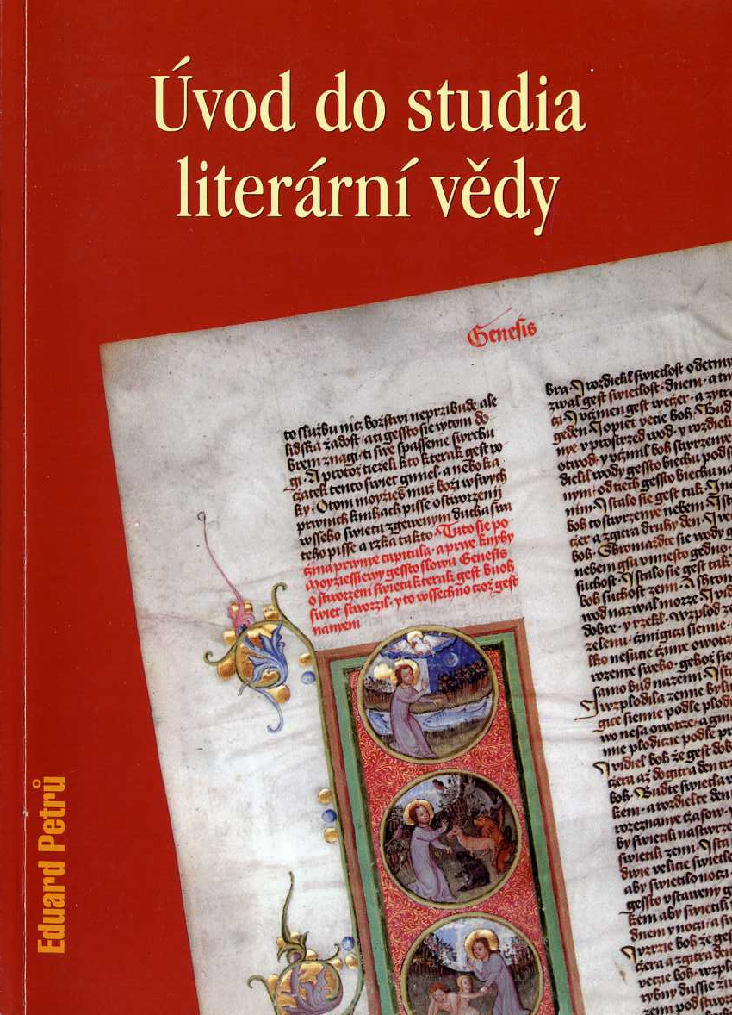
Základní literatura: Úvody

Slide 12
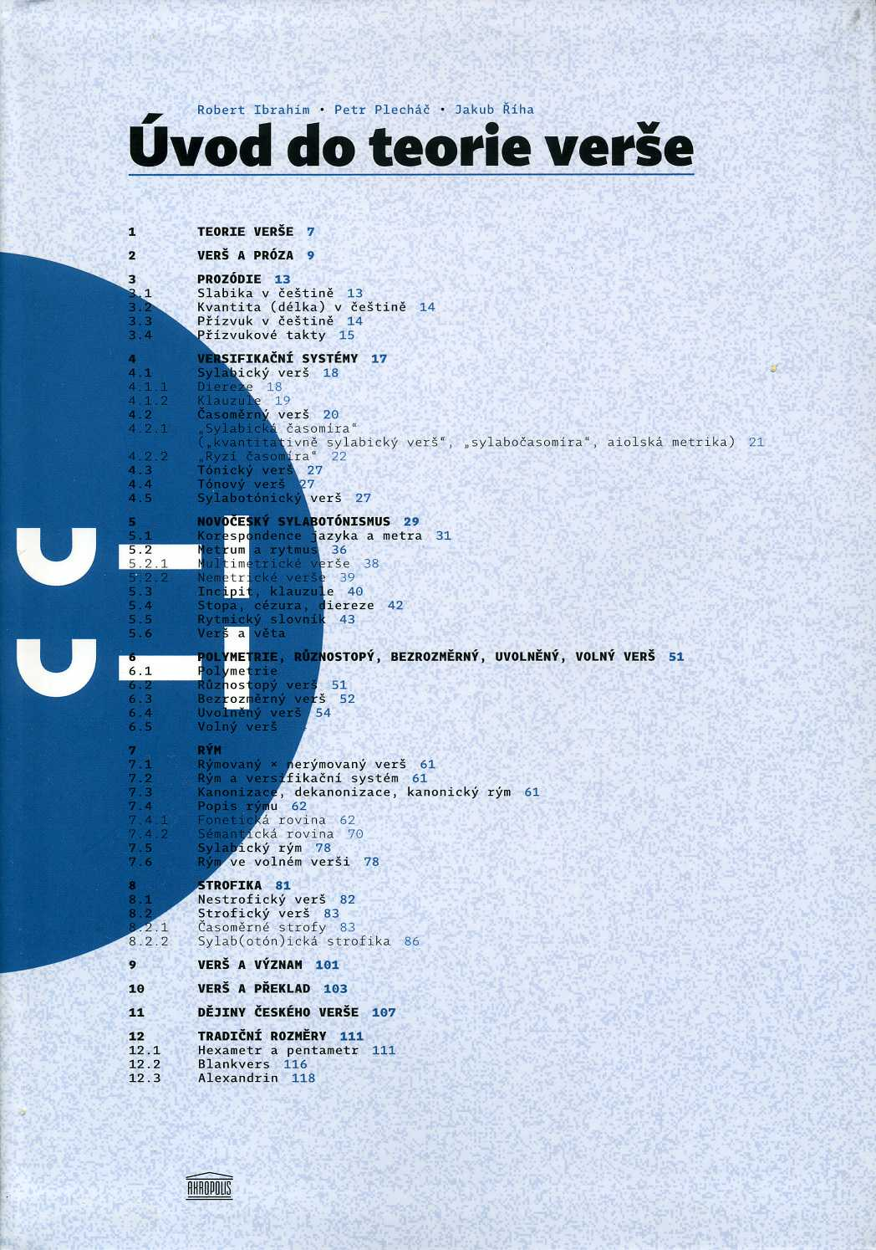


Slide 13


Slide 14


Slide 15

Další doporučená literatura

Slide 16


Slide 17
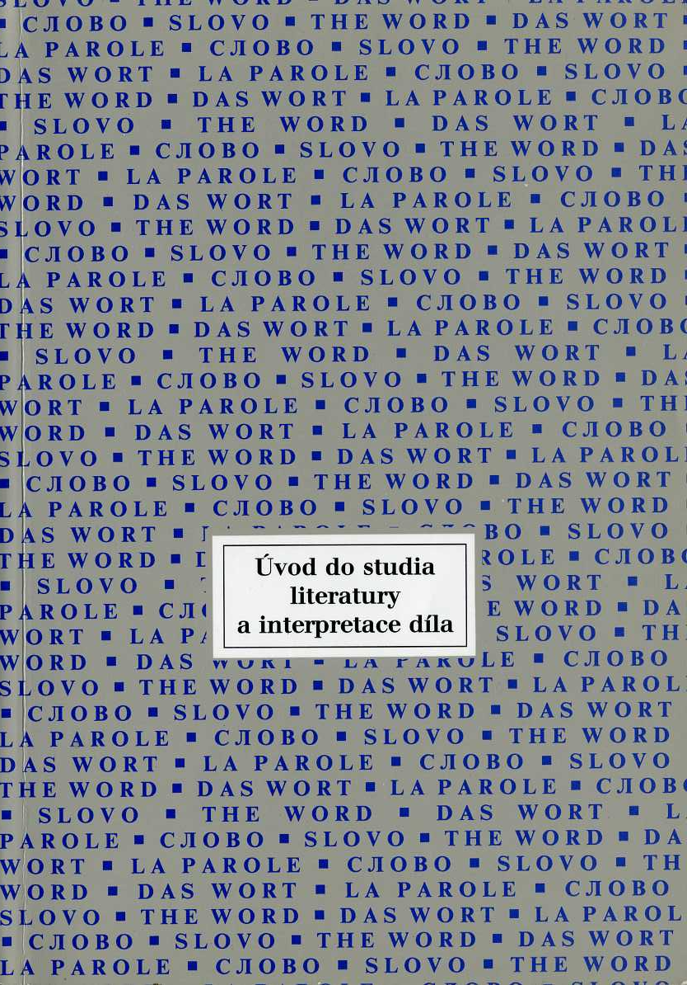

Slide 18


Slide 19
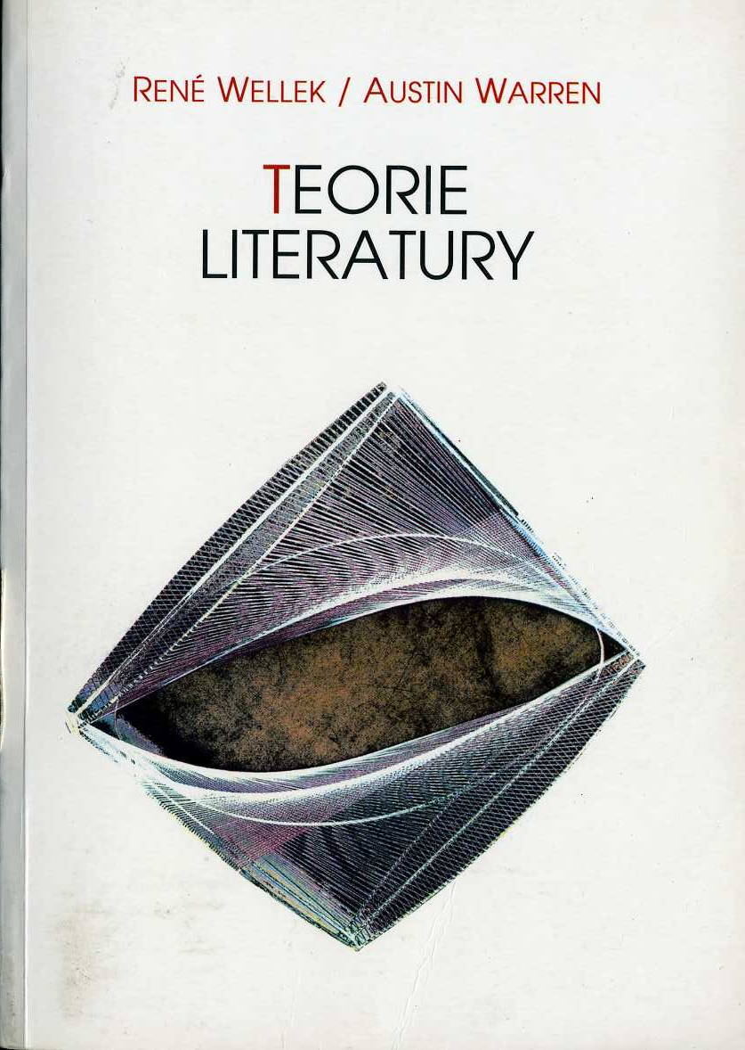

Slide 20


Slide 21
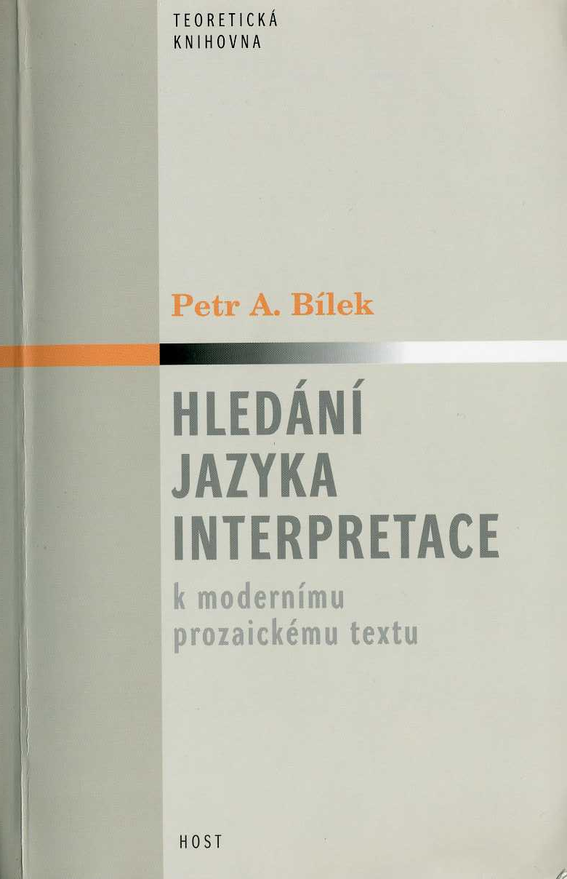

Slide 22
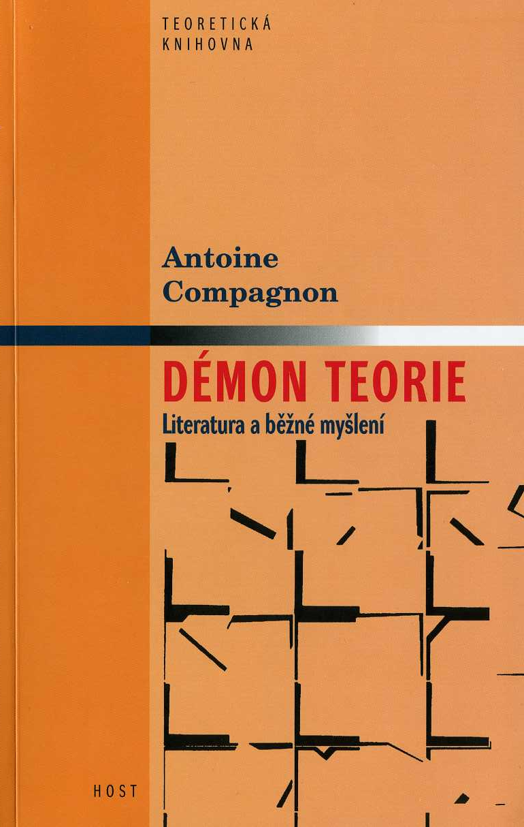

Slide 23
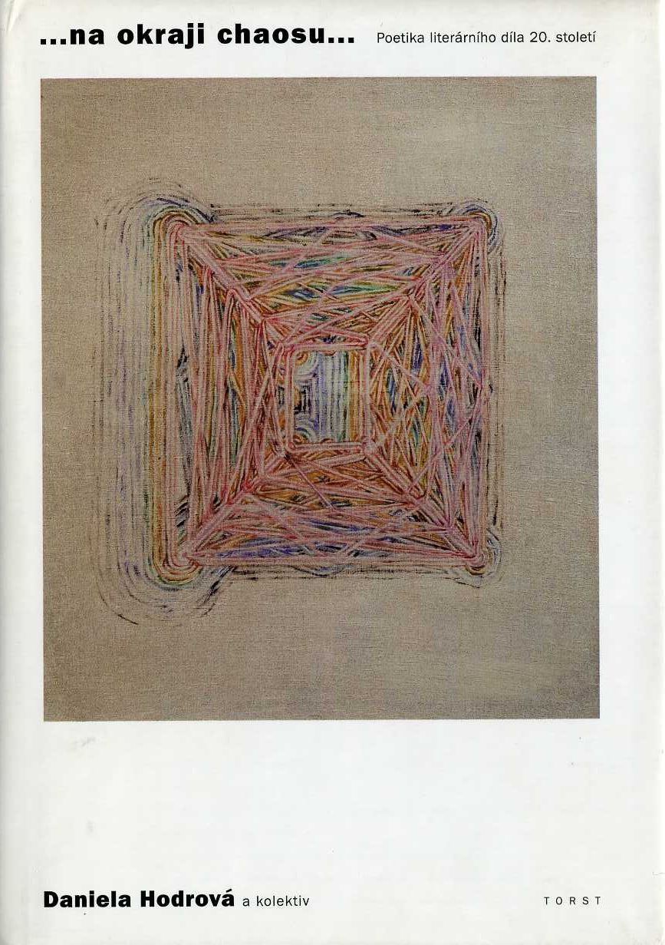
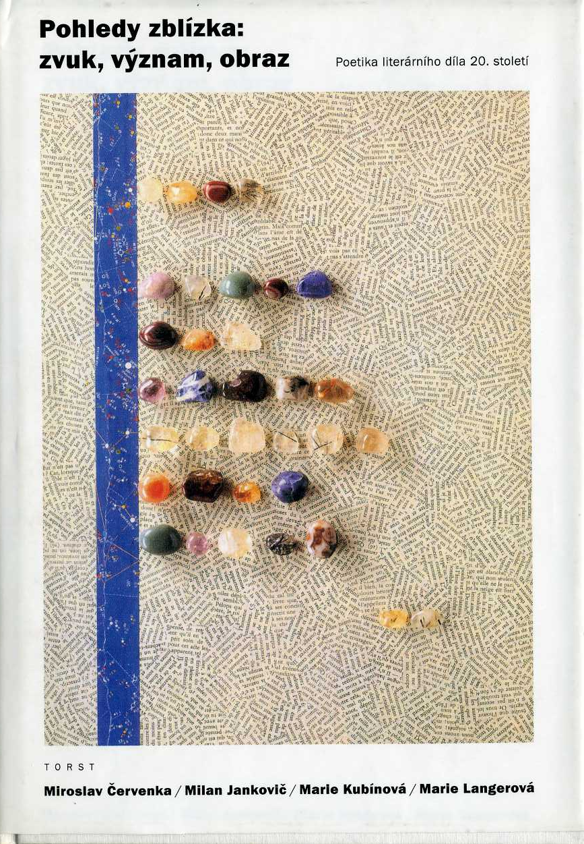

Poetika literárního díla 20. století

Slide 24


Slide 25


Slide 26
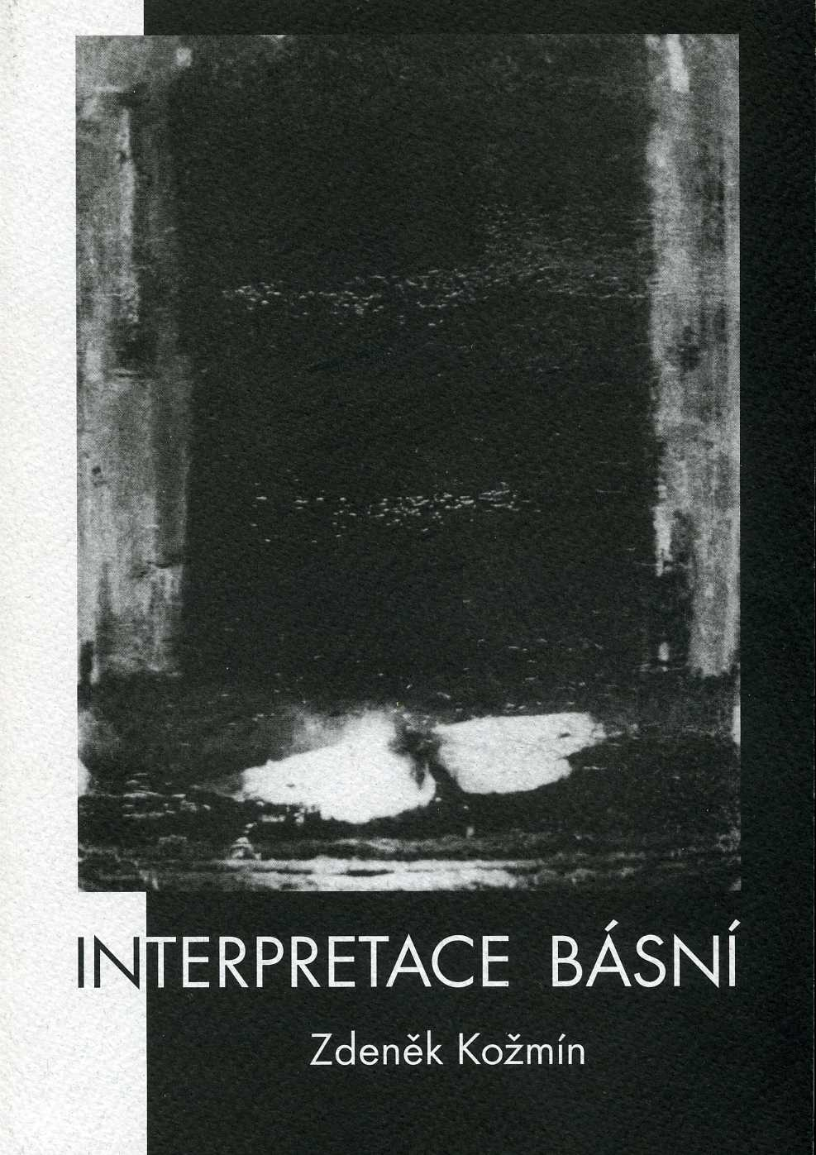

Slide 27
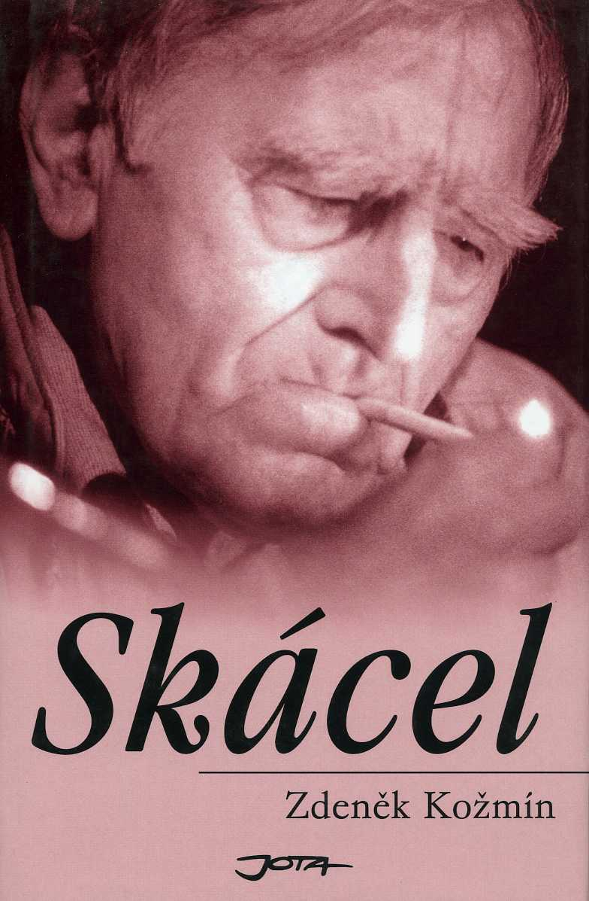

Slide 28


Slide 29


Slide 30


Slide 31
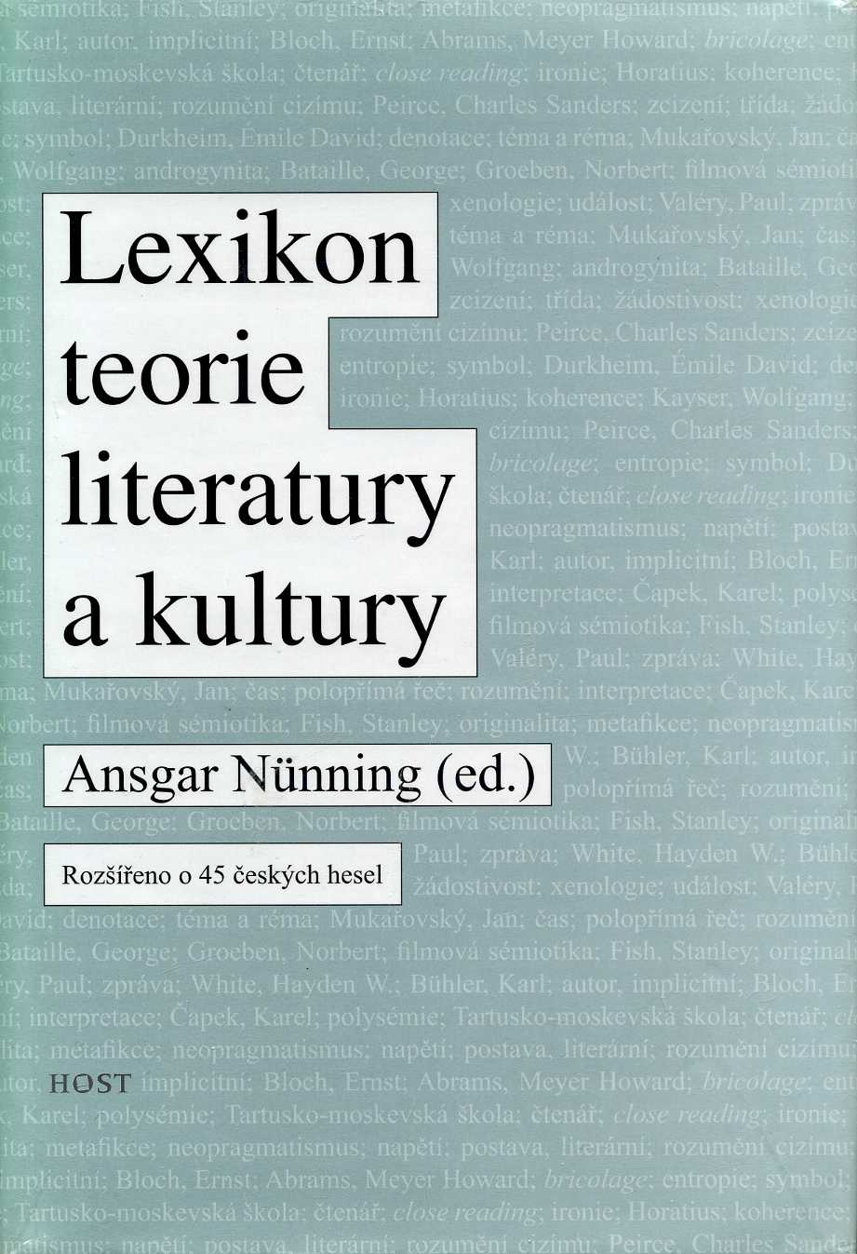

Slide 32
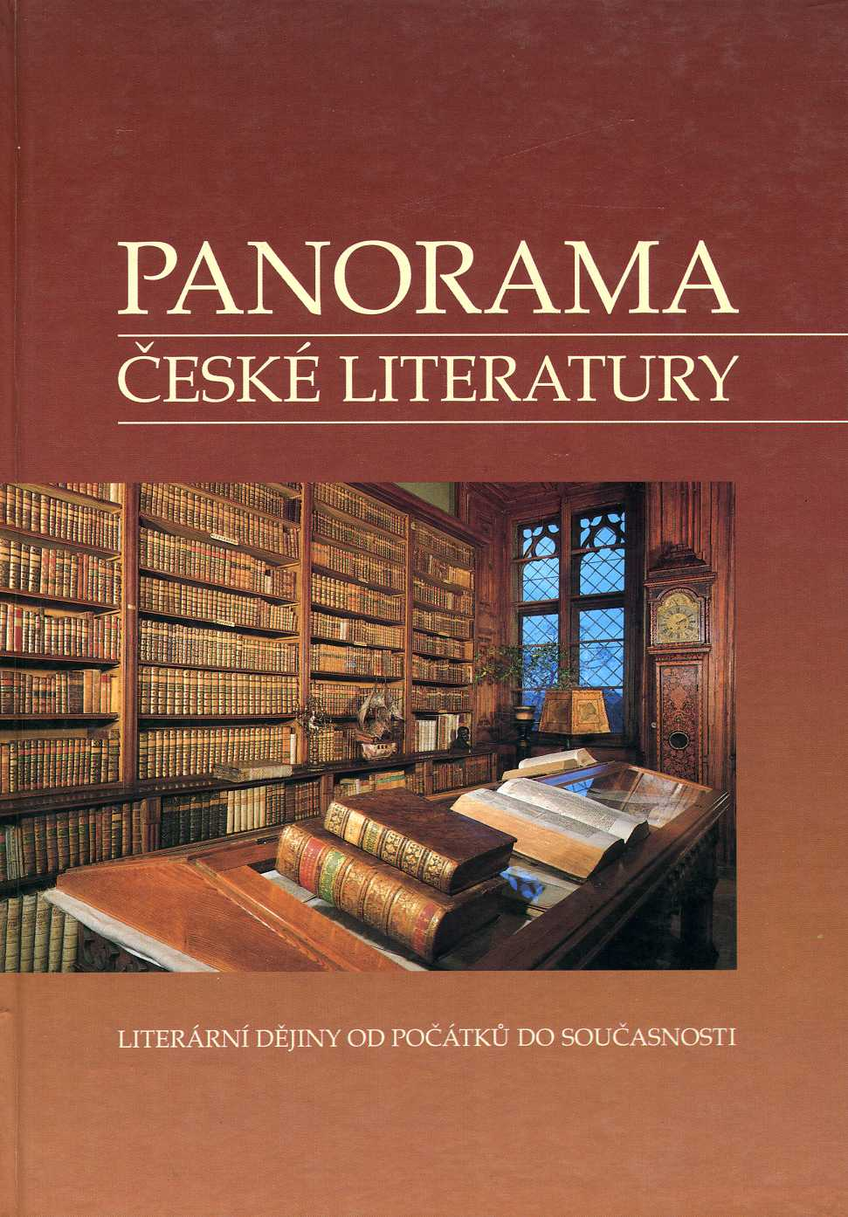

Slide 33


Slide 34
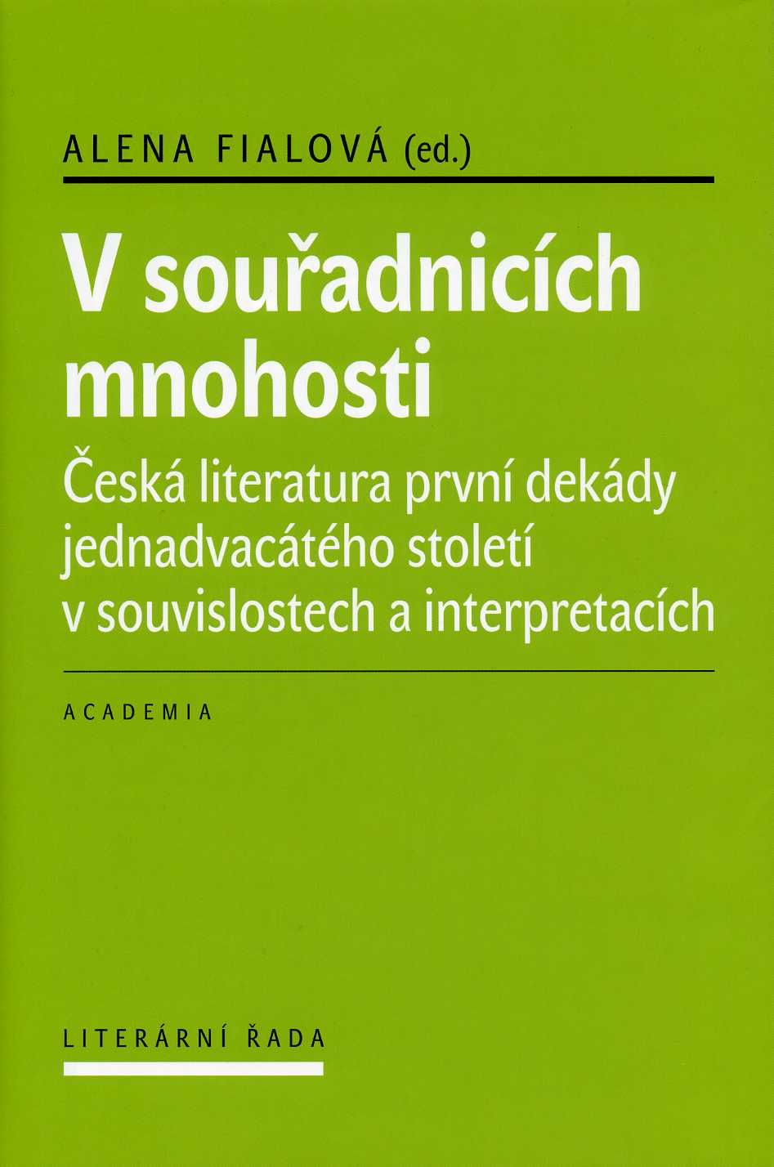

Slide 35


Slide 36


Slide 37


Slide 38
